Slide 1

TOÁN
THỰC HÀNH ĐO ĐỘ DÀI

Slide 2

KHỞI ĐỘNG

Slide 3


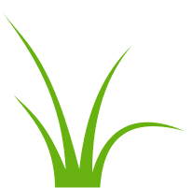
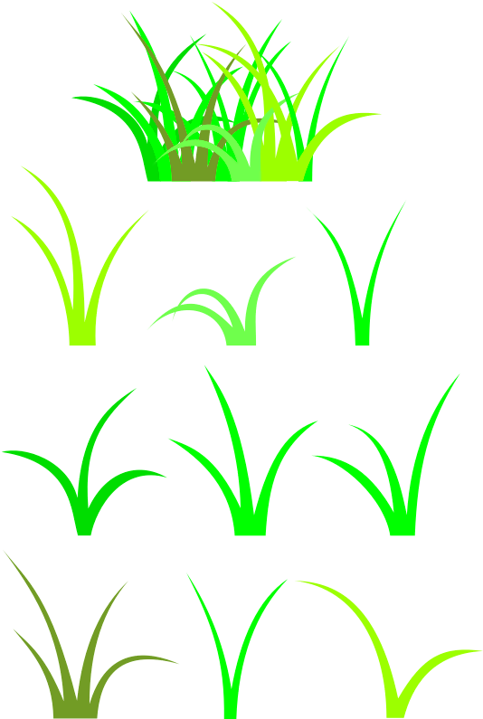
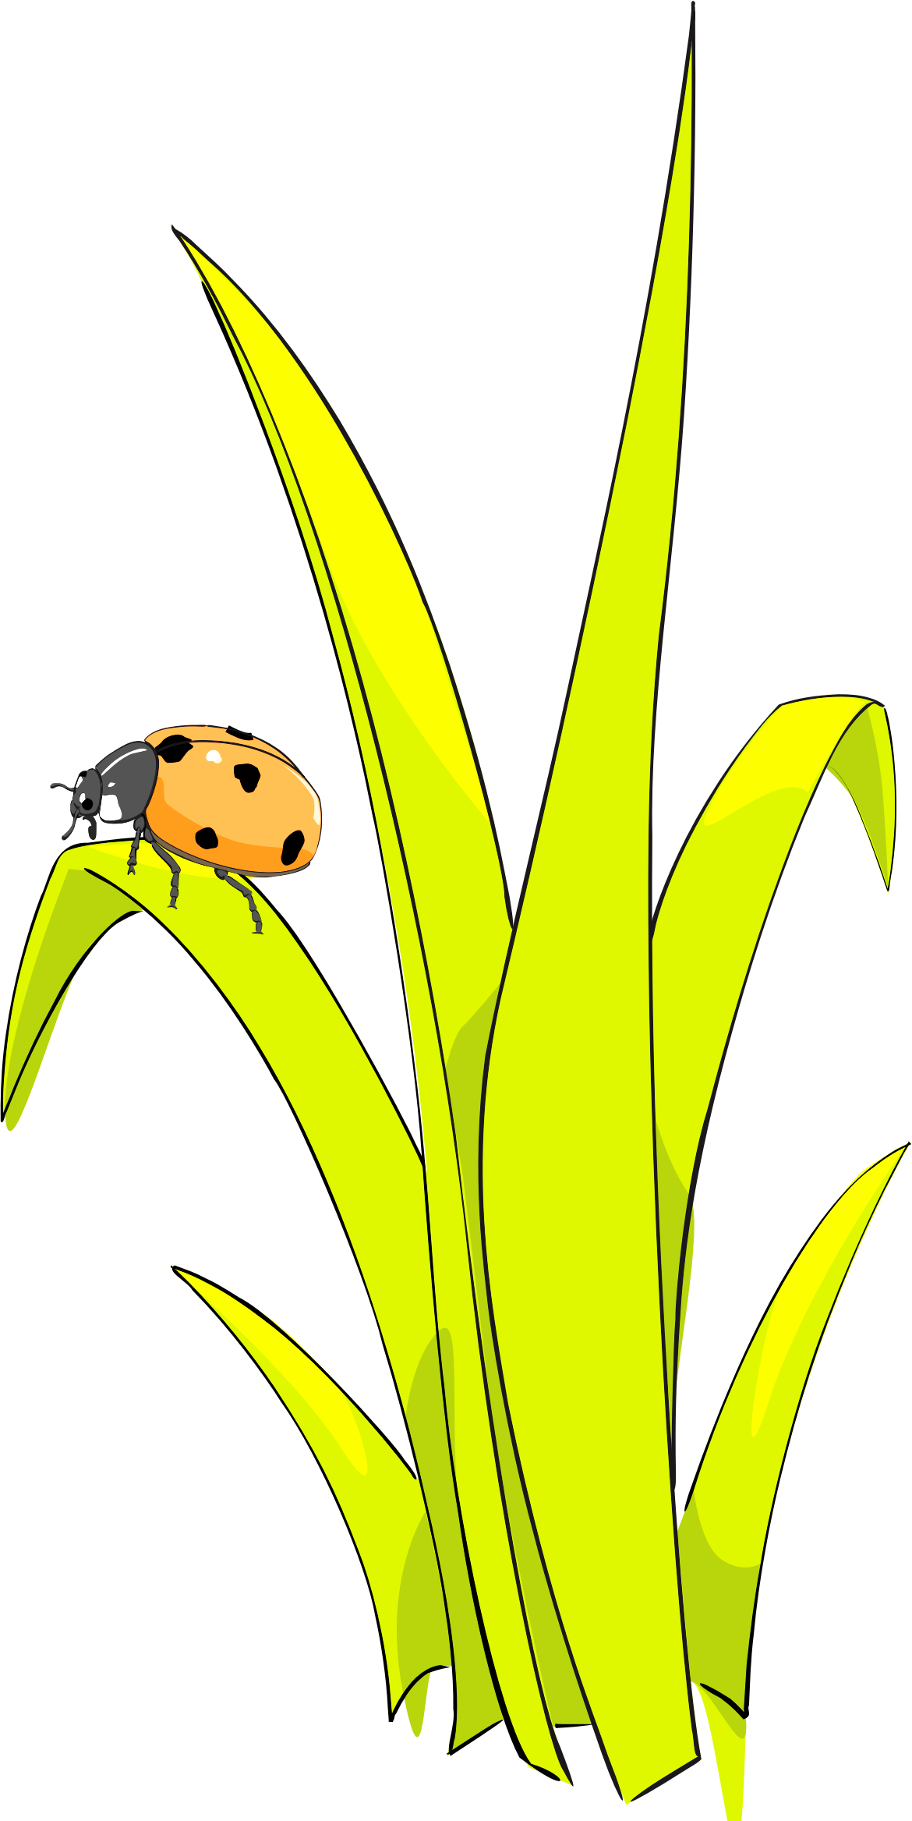


GAME
NHỔ CỎ VƯỜN RAU
Notes:
Ấn vào nút đỏ để chơi

Slide 4

Notes:
Click vào từng bụi cỏ để đi đến câu hỏi (Giúp HS phần biệt bụi cỏ 2 lá, 3 lá… để chọn.
Tại slide câu hỏi, click vào xu màu trắng ở góc phải để quay về đây.
Nhổ hết cỏ thì click vào mũi tên để tới bài học.

Slide 5







Điền vào chỗ chấm:
1m6cm=….cm
106
70
160
Notes:
Click từng loại rau củ để ra đáp án

Slide 6

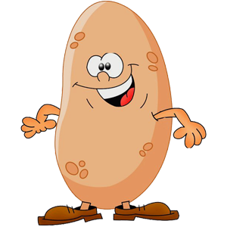
20dm x 3 + 30cm = ?
90dm
63dm
Notes:
Click từng loại rau củ để ra đáp án

Slide 7

Chiều cao của một ngôi nhà 2 tầng có thể là bao nhiêu?
10m
100cm
Notes:
Click từng loại rau củ để ra đáp án

Slide 8



Chiều cao của một người trưởng thành khoảng bao nhiêu?
16cm
16dm
16m
Notes:
Click từng loại rau củ để ra đáp án

Slide 9

120cm + 2dm = ?
122cm
122dm
140cm
Notes:
Click từng loại rau củ để ra đáp án

Slide 10



Tuần 10
TOÁN
THỰC HÀNH ĐO ĐỘ DÀI

Slide 11
Bài 1: Hãy vẽ các đoạn thẳng có độ dài được nêu ở bảng sau:
ĐOẠN THẲNG
ĐỘ DÀI
AB
7cm
CD
12 cm
EG
1dm 2 cm

Slide 12
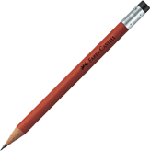
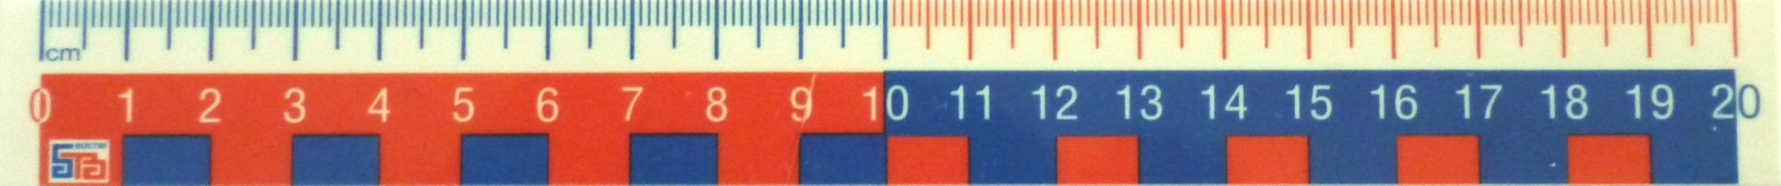
Vẽ đoạn thẳng AB có độ dài 7cm.
A
7cm
B
Đặt thước, kẻ một đoạn thẳng bắt đầu từ vạch ghi số 0 đến vạch số 7.
Nhấc thước ra, ghi chữ A và B ở hai đầu đoạn thẳng. Ta có đoạn thẳng AB dài 7cm.

Slide 13
Vẽ đoạn thẳng CD có độ dài 12cm.
12cm
C
D

Slide 14
Vẽ đoạn thẳng EG có độ dài 1dm2cm.
1dm2cm = 12cm
12cm
E
G

Slide 15
Bài 2: Thực hành
Đo độ dài rồi cho biết kết quả đo:
a) Chiều dài cái bút của em.
b) Chiều dài mép bàn học của em.
c) Chiều cao chân bàn học của em.

Slide 16
Một vài loại thước dùng để đo độ dài:
Thước thẳng

Slide 17
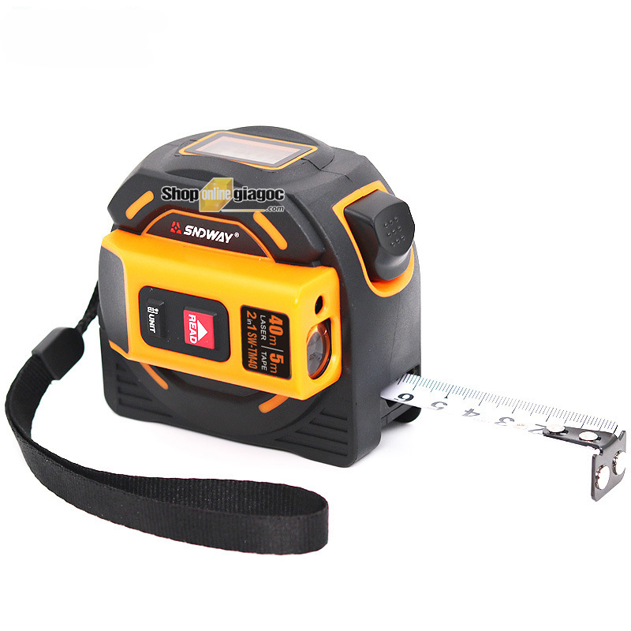
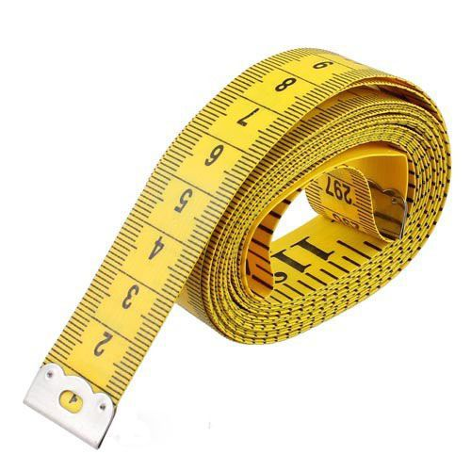
Một vài loại thước dùng để đo độ dài:
Thước dây

Slide 18
Bài 2: Thực hành
Đo độ dài rồi cho biết kết quả đo:
a) Chiều dài cái bút của em.
13cm

Slide 19
Bài 2: Báo cáo kết quả đo:
b)Mép bàn học của em dài:
Khoảng 110cm.
Khoảng 65cm.
c)Chân bàn học của em cao:

Slide 20
Muốn đo độ dài 1 đồ vật ta làm thế nào?
Áp sát thước vào vật cần đo, một đầu ứng với vạch ghi số 0.Đầu kia ứng với vạch ghi số nào, chính là độ dài của đồ vật đó.

Slide 21
Bài 3: Ước lượng:
a) Bức tường lớp em cao khoảng bao nhiêu mét?
b) Chân tường lớp em dài khoảng bao nhiêu mét?

Slide 22
Bài 3: Kết quả:
a) Bức tường lớp em cao:
3m
b) Chân tường lớp em dài:
6 m 50 cm

Slide 23

Good bye
Good bye
Good bye

